Slide 1


时间和空间受限的代价可达性查询
指导老师：陈子阳 答辩学生：郑凯文
东华大学计算机科学与技术学院

Slide 2
CONTENTS
目 录
1
2
3
4
技术路线
创新点及难点
选题背景
研究方法

Slide 3
1.选题背景
PART
ONE

Slide 4
1.1 选题背景
基于深度学习的肠癌诊断电子病历后结构化方法研究
卫生部办公厅于2009年7月份发布了《电子病历基本架构与数据标准（征求意见稿）》。特别针对电子病历的结构化方面进行深入的探讨，希望能够为国内电子病历系统总体建设和投资计划提供参考，为保证各地医院信息化建设科学合理有效地进行。
背景1
背景2
固定表单录入方法
开放式的结构化录入方法
通过语义分析自动结构化
深度学习方法实现结构化：
命名实体识别
关系抽取

Slide 5
1.2 选题意义
以便为临床数据仓库提供宝贵数据，为提高医疗技术水平和医疗质量服务
为防范医疗风险服务，为教学、科研、统计服务
解决因不同医生的知识水平和临床经验的差异而造成的误诊，提高医生诊断的正确率
使用深度学习对肠癌疾病进行有效分析，有助于肠癌疾病的早期发现和确诊

Slide 6
2.研究方法
PART
TWO

Slide 7
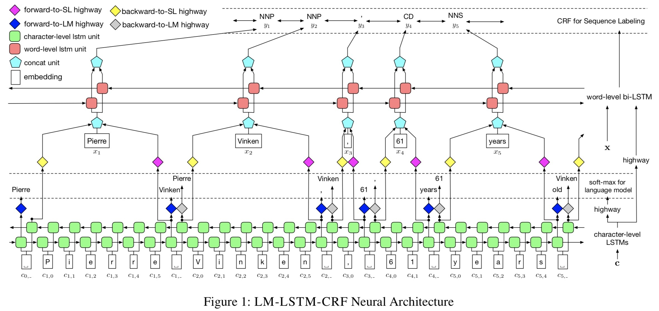
2.1 参考文献
Empower Sequence Labeling with Task-Aware Neural Language Model

Slide 8
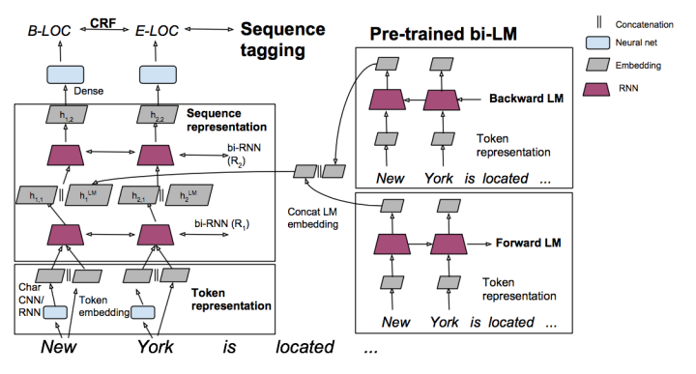
2.2 参考文献
Semi-supervised sequence tagging with bidirectional language models

Slide 9
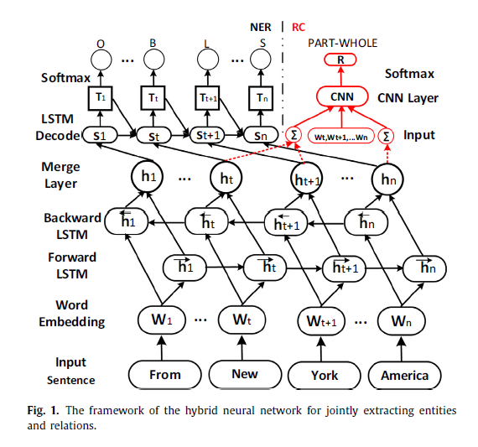
2.3 参考文献
Joint entity and relation extraction based on a hybrid neural network

Slide 10
3.技术路线
PART
THREE

Slide 11
3.1 关键技术
NER
RC
结构化
命名实体识别
关系抽取
结构化
拟使用卷积神经网络和双向长短期记忆神经网络
拟使用卷积神经网络，进行关系抽取
模型组合完成结构化

Slide 12
3.2 具体实现
“右半结肠癌根治标本”：结肠腺癌Ⅱ-Ⅲ级（溃疡增殖型），瘤体大小4.5×3.0×1.0cm，浸润至浆膜外脂肪组织，侵犯神经及血管壁，个别脉管内见癌栓；回肠切端、结肠切端、网膜、阑尾均未见癌累及；找到肠旁淋巴结2/13枚见癌转移。
标本： 右半结肠癌根治标本
癌类： 结肠腺癌
级别： Ⅱ- Ⅲ 级
形状： 溃疡增殖型
浸润现象： 浆膜外脂肪组织
侵犯现象： 神经及血管壁
癌累及现象：未见
癌转移现象：存在
癌转移比例：2/13枚

Slide 13
4.创新点及难点
PART FOUR

Slide 14
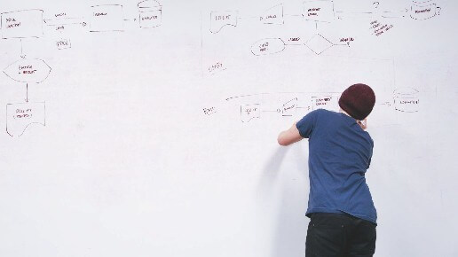


4.1 创新点
1
2
3
避免数据预处理，人工特征提取等操作，可以直接利用临床数据进行深度学习提取特征
针对病人的临床数据，使用字符向量和词向量进行输入数据编码
在机器学习平台上实现肠癌病症数据的结构化，使用多个深度神经网络解决结构化问题

Slide 15
4.2 难点
1
2
3
解决肠癌病症临床数据的变长输入问题
解决卷积神经网络处理文本需要深层模型问题
解决深度学习模型的不同模块的组合和构建问题

Slide 16
请老师批评指导
THANKS

